Slide 1
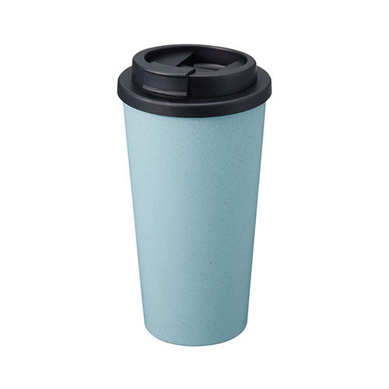
【提案書】
ダブルウォールタンブラー480ml(バンブーファイバー配合)
特徴
成長が早いため環境にも優しい上、丈夫で割れにくいバンブーファイバーを配合した480mlのタンブラー。二層構造で結露しにくく保冷効果もかるため使い勝手も抜群。全5色展開です。
商品写真
納期
納期スペース
仕様
素 材 : PP、バンブーファイバー 他
サ イ ズ : φ92×176(mm)
容 量 : 480ml
包 装 : PP袋､紙箱
備 考 : 取説付(紙箱面)、食品衛生検査済、本体耐熱温度80℃
お見積
お見積りスペース

